Slide 1
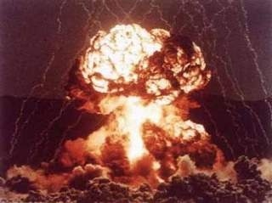
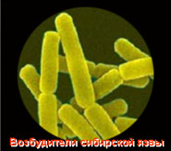
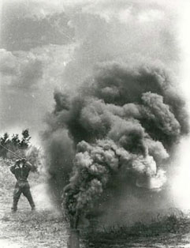
Современные средства поражения и их поражающие факторы.
Мероприятия по защите населения.
Презентацию подготовил
учитель ОБЖ Горпенюк С. В.

Slide 2
Проверка домашнего задания:
Принципы организации ГО и её предназначение.
Назовите задачи ГО.
Как осуществляется управление гражданской обороной?
Кто является Начальником ГО в школе?

Slide 3
Первое испытание ядерного оружия
В 1896 году французским физиком Антуаном Беккерелем было открыто явление радиоактивного излучения.
На территории Соединенных Штатов, в Лос-Аламосе, в пустынных просторах штата Нью-Мексико, в 1942 году был создан американский ядерный центр. 16 июля 1945 года, в 5:29:45 по местному времени, яркая вспышка озарила небо над плато в горах Джемеза на севере от Нью-Мехико. Характерное облако радиоактивной пыли, напоминающее гриб, поднялось на 30 тысяч футов. Все что осталось на месте взрыва - фрагменты зеленого радиоактивного стекла, в которое превратился песок. Так было положено начало атомной эре.

Slide 4
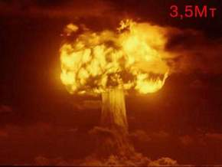




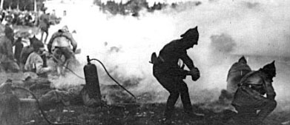
Ядерное оружие
ОМП
Химическое оружие
Биологическое
оружие

Slide 5
ЯДЕРНОЕ ОРУЖИЕ И ЕГО ПОРАЖАЮЩИЕ ФАКТОРЫ
Изучаемые вопросы:
Исторические данные.
Ядерное оружие.
Характеристика ядерного взрыва.
Основные принципы защиты от поражающих факторов ядерного взрыва.

Slide 6
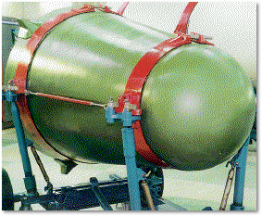
История создания ядерного оружия
В начале 40-х гг. XX века в США разработаны физические принципы осуществления ядерного взрыва.
Первый ядерный взрыв произведен в США 16 июля 1945г.
К лету 1945 года американцам удалось собрать две атомные бомбы, получившие названия "Малыш" и "Толстяк". Первая бомба весила 2722 кг и была снаряжена обогащенным Ураном-235. "Толстяк" с зарядом из Плутония-239 мощностью более 20 кт имела массу 3175 кг.

Slide 7
История создания ядерного оружия
В СССР первое испытание атомной бомбы проведено в августе 1949г. на Семипалатинском полигоне мощностью в 22 кт.
В 1953 г. в СССР прошли испытания водородной, или термоядерной, бомбы. Мощность нового оружия в 20 раз превышала мощность бомбы, сброшенной на Хиросиму, хотя размерами они были одинаковыми.
В 60-х годах XX века ЯО внедряется во все виды ВС СССР.
Кроме СССР и США ЯО появляется: в Англии (1952г.), во Франции (1960г.), в Китае (1964г.). Позже ЯО появилось в Индии, Пакистане, в Северной Корее,
в Израиле.

Slide 8
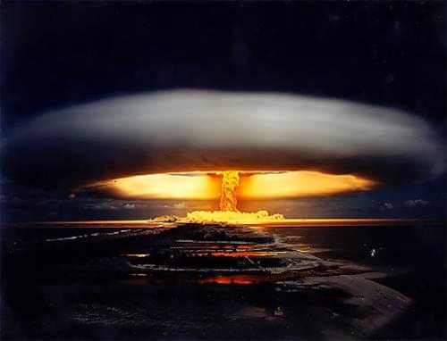
ЯДЕРНОЕ ОРУЖИЕ – это оружие массового поражения взрывного действия, основанное на использо- вании внутриядерной энергии.

Slide 9
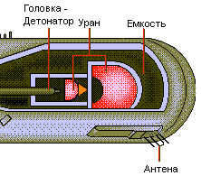
Устройство атомной бомбы
Основными элементами ядерных боеприпасов являются: корпус, система автоматики.
Корпус предназначен для размещения ядерного заряда и системы автоматики , а также предохраняет их от механического, а в некоторых случаях и от теплового воздействия. Система автоматики обеспечивает взрыв ядерного заряда в заданный момент времени и исключает его случайное или преждевременное срабатывание.
Она включает:
- систему предохранения и взведения,
- систему аварийного подрыва,
- систему подрыва заряда,
- источник питания,
- систему датчиков подрыва.
Средствами доставки ядерных боеприпасов могут являться баллистические ракеты, крылатые и зенитные ракеты, авиация. Ядерные боеприпасы применяются для снаряжения авиабомб, фугасов, торпед , артиллерийских снарядов (203,2 мм СГ и 155 мм СГ-США).
Различные системы были изобретены, чтобы детонировать атомную бомбу. Самая
простая система - оружие типа инжектора, в котором снаряд, сделанный из делящегося
вещества, врезается, а адресанта образуя сверхкритическую массу. Атомная бомба,
выпущенная Соединенными Штатами по Хиросиме 6 августа 1945 года, имела детонатор
инжекторного типа. И имела энергетический эквивалент приблизительно в 20 килотонн
тротила.

Slide 10
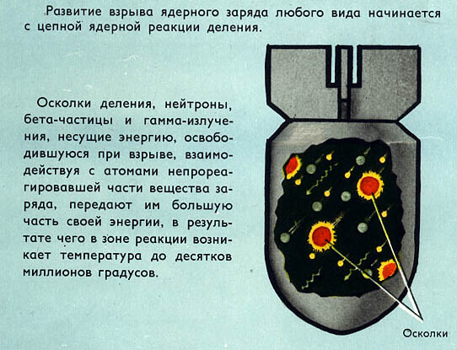
Устройство атомной бомбы

Slide 11
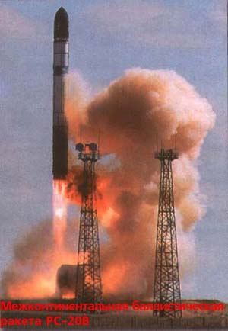
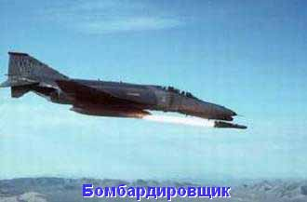
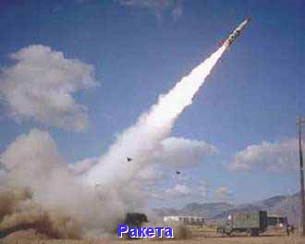
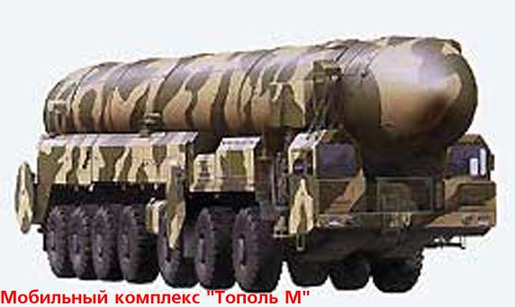
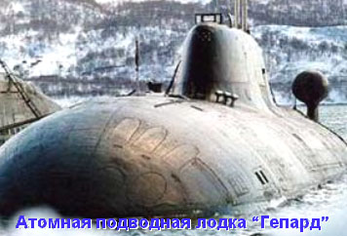
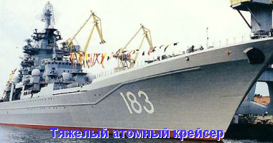
Средства доставки ЯО

Slide 12
Поражающие факторы
ядерного взрыва
Световое излучение
Ударная волна
Ядерный взрыв
Проникающая радиация
Радиоактивное заражение местности
Электромагнитный импульс

Slide 13
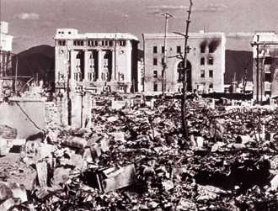
Поражающие факторы ядерного взрыва:
(Воздушная) ударная волна - область сильного давления, распространяющаяся от эпицентра взрыва - самый мощный
поражающий фактор. Вызывает разрушения
на большом пространстве, может " затекать "
в подвальные помещения, щели и т. д.
Защита: укрытие.

Slide 14
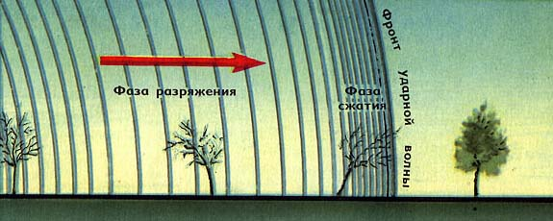
Действие ее продолжается несколько секунд. Расстояние 1 км ударная волна проходит за 2 с, 2 км — за 5 с, 3 км — за 8 с.
Поражения ударной волной вызываются как действием избыточного давления, так и метательным ее действием (скоростным напором), обусловленным движением воздуха в волне. Личный состав, вооружение и военная техника, расположенные на открытой местности, поражаются главным образом в результате метательного действия ударной волны, а объекты больших размеров (здания и др.)— действием избыточного давления.

Slide 15
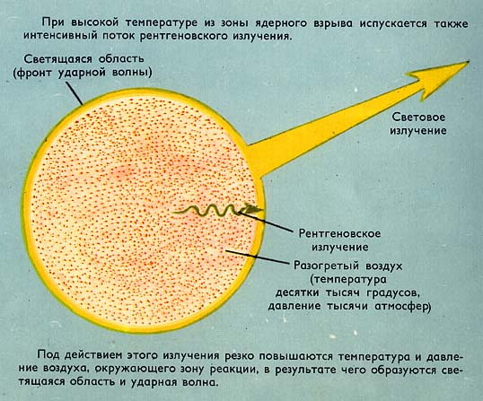
Поражающие факторы ядерного взрыва:
2. Световое излучение: длится несколько секунд и вызывает сильные пожары на местности и ожоги у людей.
Защита: любая преграда, дающая тень.

Slide 16
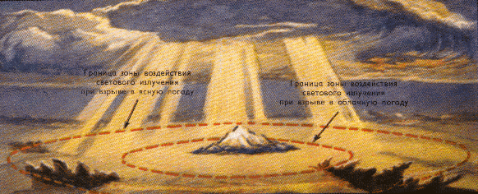
Световое излучение ядерного взрыва — это видимое, ультрафиолетовое и инфракрасное излучение, действующее в течение нескольких секунд. У личного состава оно может вызвать ожоги кожи, поражение глаз и временное ослепление.
Ожоги возникают от непосредственного воздействия светового излучения на открытые участки кожи (первичные ожоги), а также от горящей одежды, в очагах пожаров (вторичные ожоги).
В зависимости от тяжести поражения ожоги делятся на четыре степени: первая —покраснение, припухлость и болезненность кожи; вторая —образование пузырей; третья — омертвление кожных покровов и тканей; четвертая — обугливание кожи.

Slide 17
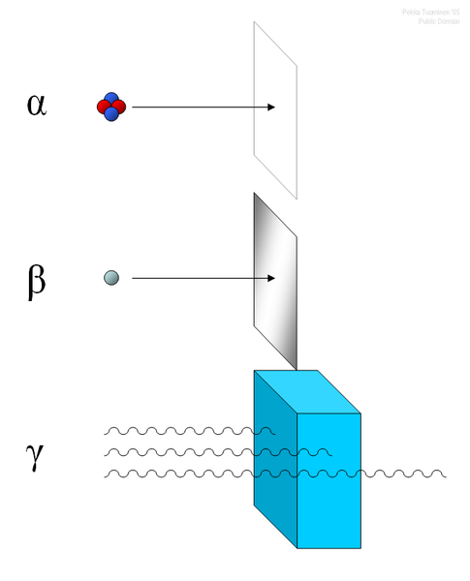
Поражающие факторы ядерного взрыва:
3. Проникающая радиация - интенсивный поток гамма- частиц и нейтронов, длящийся в течение 15-20 сек. Проходя через живую ткань, вызывает быстрое ее разрушение и смерть человека от острой лучевой болезни в самое ближайшее время после взрыва. Защита: укрытие или преграда (слой грунта, дерева, бетона и т. д.)
Альфа-излучение представляет собой ядра гелия-4 и может быть легко остановлено листом бумаги.
Бета-излучение это поток электронов, для защиты от которого достаточно алюминиевой пластины.
Гамма-излучение обладает способностью проникать и в более плотные материалы.

Slide 18
Поражающее действие проникающей
радиации характеризуется величиной дозы
излучения, т. е. количеством энергии
радиоактивных излучений, поглощенной
единицей массы облучаемой среды.
Различают экспозиционную и поглощенную
дозу. Экспозиционную дозу измеряют в
рентгенах (Р).
Один рентген — это такая доза гамма-
излучения, которая создает в 1 см3
воздуха около 2 млрд. пар ионов.

Slide 19
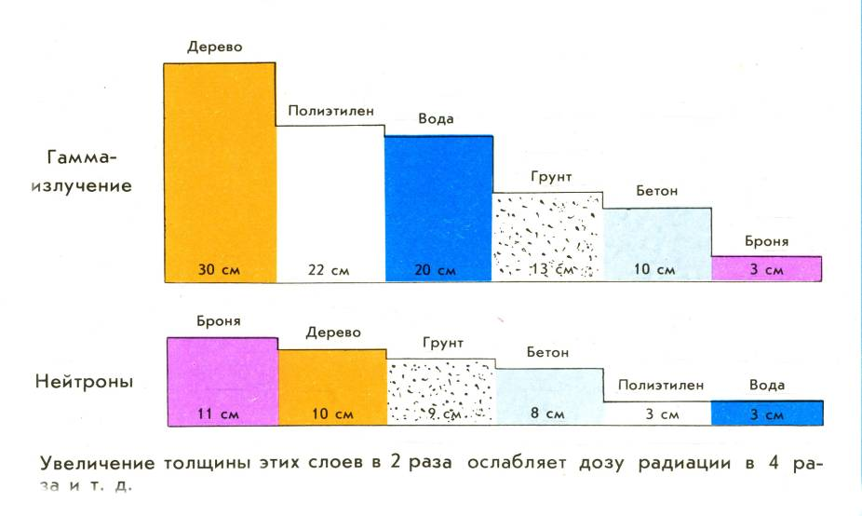
Снижение поражающего действия проникающей радиации в зависимости от защитной среды и материала

Slide 20
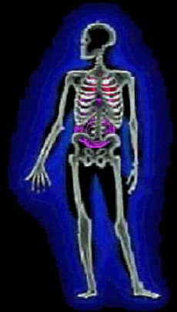
Поражающие факторы ядерного взрыва:
4. Радиоактивное заражение местности:
возникает по следу движущегося
радиоактивного облака при выпадении из
него осадков и продуктов взрыва в виде
мелких частиц.
Защита: средства
индивидуальной защиты(СИЗ).

Slide 21
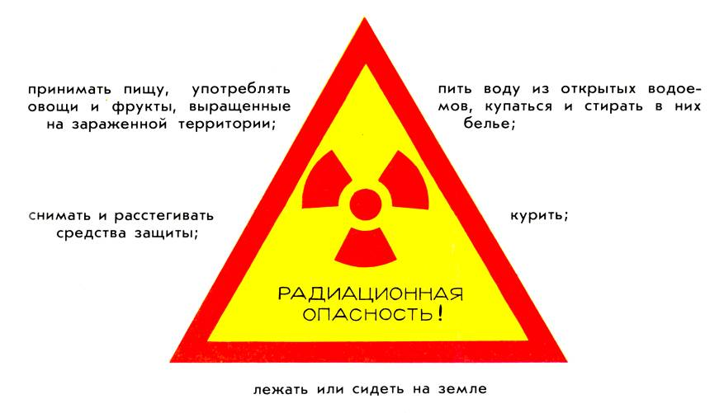
В очаге радиоактивного заражения местности категорически запрещается:

Slide 22
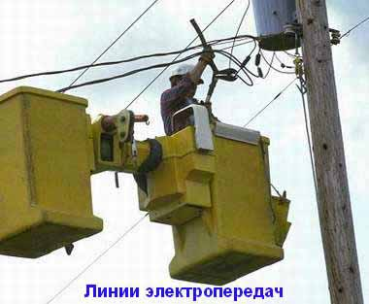
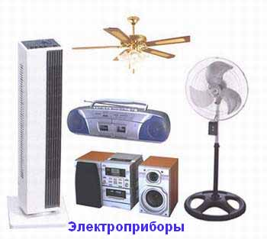
Поражающие факторы ядерного взрыва:
5. Электромагнитный импульс: возникает
на короткий промежуток времени и может
вывести из строя всю электронику
противника (бортовые компьютеры
самолета и т. д.)

Slide 23
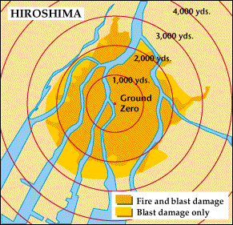
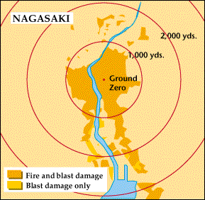
Утром 6 августа 1945 г. над Хиросимой было ясное, безоблачное небо. Как и прежде, приближение с востока двух американских самолетов (один из них назывался Энола Гей) на высоте 10-13 км не вызвало тревоги (т.к. каждый день они показывались в небе Хиросимы). Один из самолетов спикировал и что-то сбросил, а затем оба самолета повернули и улетели. Сброшенный предмет на парашюте медленно спускался и вдруг на высоте 600 м над землей взорвался. Это была бомба "Малыш". 9 августа еще одна бомба была сброшена над городом Нагасаки.
Общие людские потери и масштабы разрушений от этих бомбардировок характеризуются следующими цифрами: мгновенно погибло от теплового излучения (температура около 5000 градусов С) и ударной волны - 300 тысяч человек, еще 200 тысяч получили ранение, ожоги, облучились. На площади 12 кв. км были полностью разрушены все строения. Только в одной Хиросиме из 90 тысяч строений было уничтожено 62 тысячи. Эти бомбардировки потрясли весь мир. Считается, что это событие положило начало гонке ядерных вооружений и противостоянию двух политических систем того времени на новом качественном уровне.

Slide 24
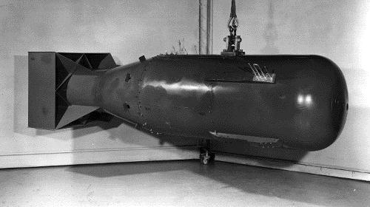
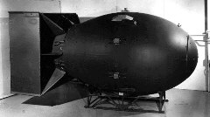
Виды бомб:
Атомная бомба "Малыш", Хиросима
Атомная бомба "Толстяк", Нагасаки

Slide 25
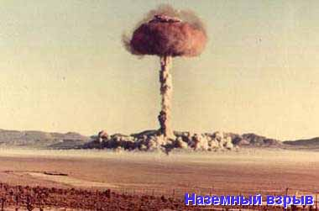
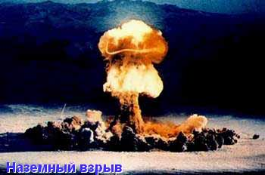
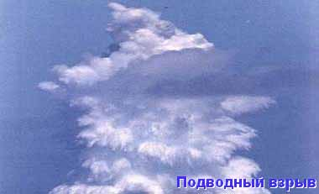
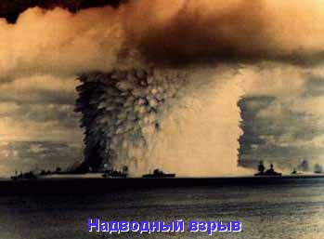
Виды ядерных взрывов

Slide 26
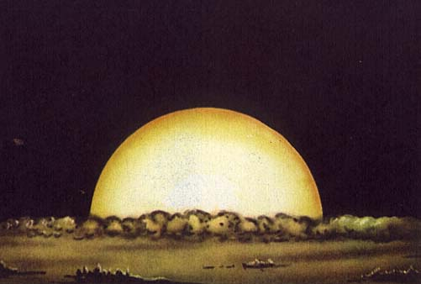
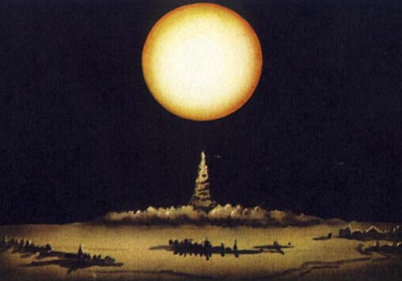
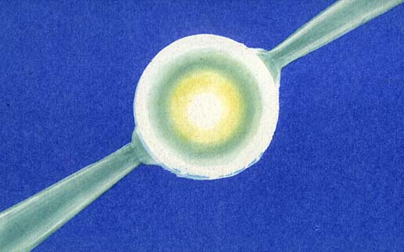
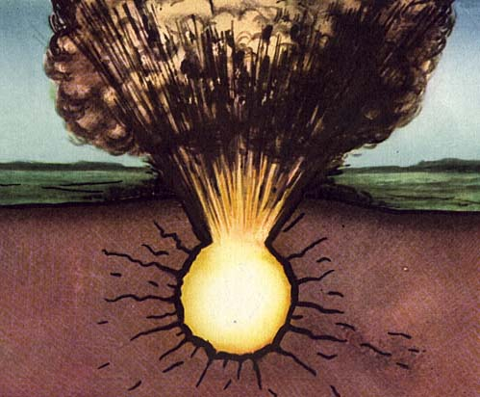
Виды ядерных взрывов
Наземный взрыв
Воздушный взрыв
Высотный взрыв
Подземный взрыв

Slide 27
Мероприятия по защите от ядерного оружия
основной способ защиты людей и техники от ударной волны - укрытие в канавах, оврагах, лощинах, погребах, защитных сооружениях;
от прямого действия светового излучения может защитить любая преграда, способная создать тень. Ослабляет его и запыленный (задымленный) воздух, туман, дождь, снегопад.
от воздействия проникающей радиации практически полностью защищают человека убежища и противорадиационные укрытия (ПРУ).

Slide 28
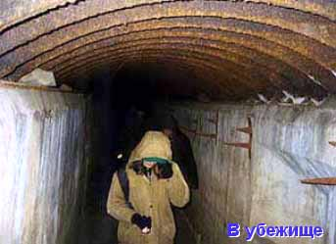
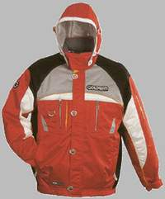
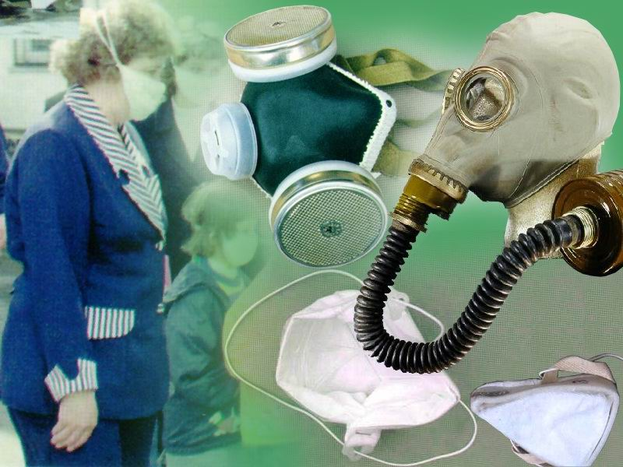
Мероприятия по защите от ядерного оружия

Slide 29
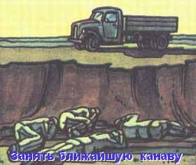
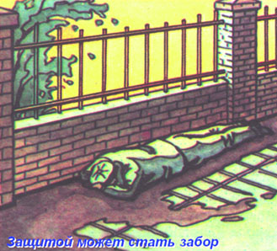
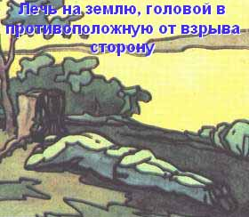
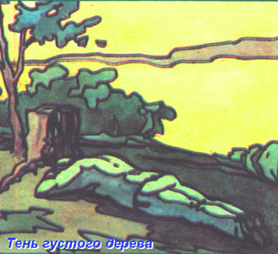
Мероприятия по защите от ядерного оружия

Slide 30
Вопросы для закрепления:
Что понимают под термином «ОМП»?
Когда впервые появилось ядерное оружие и когда было применено?
Какие страны сегодня официально обладают ядерным оружием?

Slide 31
Домашнее задание:
Заполните таблицу «Ядерное оружие и его характеристики»,
основываясь на данных учебника (стр. 47-58).
Поражающий фактор | Характеристика | Продолжительность воздействия после момента взрыва | Единицы измерения
Ударная волна
Световое излучение
Проникающая радиация
Радиоактивное заражение
Электро-магнитный импульс

Slide 32
Литература, Интернет-ресурсы:
Закон РФ «О гражданской обороне» от 12.02.1998 № 28 (в ред.ФЗ от 9.10.2002 № 123-ФЗ, от 19.06.2004 № 51-ФЗ, от 22.08.2004 № 122-ФЗ).
Закон РФ «О военном положении» от 30.01.2002 № 1.
Постановление Правительства РФ от 26.11.2007 № 804 «Об утверждении положения о гражданской обороне в РФ».
Постановление Правительства РФ от 23.11.1996 № 1396 «О реорганизации штабов ГОЧС в органы управления ГОЧС».
Приказ МЧС РФ от 23.12.2005 № 999 «Об утверждении порядка создания нештатных аварийно-спасательных формирований».
Методические рекомендации по созданию, подготовке, оснащению НАСФ – М.: МЧС, 2005.
Методические рекомендации органам местного самоуправления по реализации ФЗ от 6.10.2003 № 131-ФЗ «Об общих принципах местного самоуправления в РФ» в области ГО, защиты населения и территорий от ЧС, обеспечение пожарной безопасности и безопасности людей на водных объектах.
Наставление по организации и ведению ГО в городском районе (городе) и на промышленном объекте народного хозяйства.
Журнал «Гражданская защита» № 3-10 за 1998 г. Обязанности должностных лиц ГО организаций.
Учебник «ОБЖ. 10 класс», А.Т.Смирнов и др.М, «Просвещение»,2010г.
Тематическое и поурочное планирование по ОБЖ. Ю.П.Подолян.10 класс.
http://himvoiska.narod.ru/bwphoto.html

